Slide 1
Utredningsprosjekt NTNU DH-lab
DIGGS 21/11-23
Utredning: Anders Skare Malvik
Presentasjon + tillegg: Dagfinn Dybvig
HF/NTNU
Utredningen:
https://ntnuopen.ntnu.no/ntnu-xmlui/handle/11250/2836786
Kunnskap for en bedre verden

Slide 2
Om rapporten
Forfatter: Anders Skare Malvik, førsteamanuensis på ISL/HF
Rapporten skal for det første bidra til «Fremtidens campus» sin samlede kunnskapsstatus om ulike typer (fremtidige) arbeidsplasser som kan bidra til at NTNU oppfyller sine målsetninger for campusutvikling.
For det andre skal rapporten gi et kunnskapsgrunnlag for å kunne etablere en DH-lab ved NTNU.
Det ble gjort en pilot på en DH-lab i forbindelse med rapporten.
Piloten videreføres av HF i samarbeid med universitetsbiblioteket på Dragvoll under navnet «D-lab.»

Slide 3
Om DH – Digital Humaniora
Digital humaniora (DH) er en sekkebetegnelse på forsknings- og undervisningsarbeid som utforsker muligheter og utfordringer knyttet til digitalisering i humanistiske fag.
Uansett hvordan man forholder seg til betegnelsen DH, er det en kjensgjerning for de fleste humanistiske disiplinfag at digitalisering er i ferd med å endre måten vi forholder oss til våre studieobjekter på, og at dette vil kunne endre våre arbeidspraksiser og våre arbeidsplasser i fremtiden.

Slide 4
Hva er en DH-lab? (Kap. 1)
En DH-lab kan defineres som en arbeidsenhet ved et universitet som legger til rette for, initierer, støtter, koordinerer og gjennomfører forskning og undervisning i digital humaniora.
Forskning, undervisning og miljøbygging er hjørnesteiner i en DH-lab.
Gjerne tilknyttet universitetsbibliotek.
Utover det kan en DH-lab organiseres på mange måter!

Slide 5
Organiseringsformer
En DH-lab kan organiseres som et eget institutt eller senter, med faste ansatte og med representasjon i diverse styringsorganer (Humlab).
Noen steder plasseres DH-laben organisatorisk ved universitetsbiblioteket, ettersom biblioteket både som «sted» og som institusjon allerede er en tverrfaglig tilbyder av aktiviteter og støtteordninger (Rutgers).

Slide 6
Organisering (forts.)
Økonomisk organisering av DH-laber foregår på veldig forskjellige måter: Noen er direktefinansiert fra rektorat (Basel) eller fakultet (Humlab), mens andre finansieres ved at allerede eksisterende lønnsmidler kanaliseres til å dekke oppgaver tilknyttet DHlaben (UWM).
En DH-lab har gjerne en ansatt med hovedansvar for utvikling og gjennomføring av virksomheten. Noen steder er lederskapet en full professorstilling (Basel), mens andre steder er det en bibliotekarstilling med ekstra ansvar for digital humaniora.
Utover faste økonomiske rammer fra vertsinstitusjonen, kan en DH-lab hente inn lønnsmidler til midlertidige ansettelser ved å delta i eksternfinansierte prosjekter.

Slide 7
DH-lab og NTNU campusutvikling (kap. 2)
Når vi sammenholder det empiriske materialet fra kapittel 1 med styringsdokumenter og planer for campusutvikling, blir det tydelig at en DH-lab, både som konsept og som lokale, oppfyller flere av de funksjonene og prinsippene for vellykket campusareal som NTNU Campusutvikling har satt ord på.
En DH-lab er et sted som knytter spørsmål om historie og kultur, språk og medier til spørsmål om digital teknologi. Det er dermed ikke urimelig å tro at en DH-lab ved NTNU kunne tilbydd et identitetsareal som bidrar til å integrere humaniora i NTNUs teknisk- naturvitenskapelige hovedprofil på en produktiv måte.

Slide 8
Trenger vi NTNU DH-lab? (Kap. 3)
I tillegg til utredning ble det kjørt pilot og spørreundersøkelse for å teste det opplevde behovet hos ansatte.
Erfaringene fra ett semester med NTNU DH-lab, og fra spørreundersøkelsen som ble sendt ut, trekker tilsynelatende i forskjellige retninger, og det er derfor vanskelig å skulle konkludere entydig om vi på nåværende tidspunkt trenger NTNU DH-lab.
Se neste slide for hvordan HF forholder seg til dette.

Slide 9
Tillegg
På bakgrunn av rapporten har HF kommet frem til at behovet for en DH-lab bør adressers, men at konseptet må gjøres mest mulig inkluderende for å treffe en tilstrekkelig stor målgruppe som opplever et behov.
DH-lab piloten videreføres med denne forutsetningen som «D-lab» i samarbeid med universitetsbiblioteket på Dragvoll.
Praktisk ansvarlig fra HF er innovasjonsleder Dagfinn Dybvig.
Vi har et fysisk rom med noe utstyr (i tillegg til team på Teams.)
Prøver å bygge miljø og aktivitet rundt dette.
Sikter bredere enn den opprinnelige piloten:
Inkludere blant annet mer audiovisuelle tilnærminger i tillegg til tradisjonell alfa-numerisk «data science».
Bygge mer samarbeid, blant annet med samfunnsvitenskap (SU-fakultetet.)

Slide 10
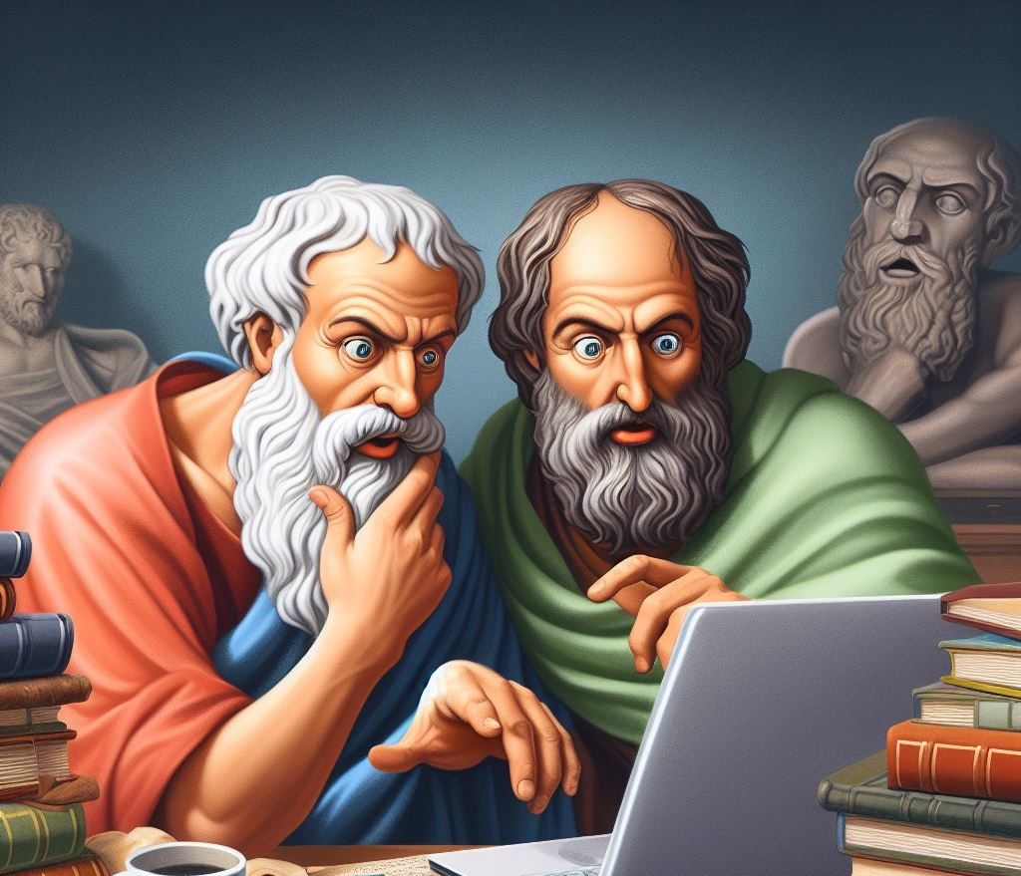
Takk for oppmerksomheten!

